Slide 1
Föräldramöte
BAIK/ALVIK P 11/12
Säsong: 2024-2025

Slide 2
Agenda
Presentation av tränare och ledare
Presentation av er föräldrar
Presentation av laget och sammanställning enkät
Säsongsplanering
Träningar, serie, regler, utrustning m.m.
Ekonomi
Avgifter, sponsring, försäljning
Övriga frågor

Slide 3
Tränare och ledare
Tränare: Anders Lundberg, mobil: 070-3563705
Tränare: Mikael Karlsson, mobil: 070-2037843
Lagledare: Kristina Karlsson, mobil: 070-2448158
Lagledare: Elin Ellingsson, mobil: 070-3316767
Kassör: Stina Pettersson, mobil 070-547 70 27
Övriga kontaktuppgifter
Kansliet 0920-17850 eller kanliset@baik.nu
Innebandysektionens ordförande Stina Pettersson, mobil 070-547 70 27, e-post stina.j.pettersson@gmail.com
Notes:
Vad har tränarna för bakgrund, någon formell utbildning?

Slide 4
Presentation av föräldrar
Namn, barnets namn samt egna erfarenheter av innebandy
Notes:
Vad har tränarna för bakgrund, någon formell utbildning?

Slide 5
Presentation av laget
16 registrerade spelare
Några nya som provspelar
Nivåbaserad idrott

Slide 6
Utvärdering innebandy
Redovisning av utskickad enkät

Slide 7
Säsong 2024/2025
Seriespel
Spelar serie röd r8 samt öd 9
Seriestart 21 september
Ca 20 seriematcher under säsongen
Regler
Matcherna spelas 6 mot 6 i 3x15 minuter
Domare kan döma utvisning, stora/lilla straff
Blandade åldrar förekommer

Slide 8
Säsongsplanering
Träningstider
Tisdag: 19:00-20:00
Torsdag: 20:00-21:00
Söndag: 12:00-13:30
Tränarnas upplägg för träning
Förberedelser innan träning
Närvaro
Uppträdande
Kombinationslag BAIK/ALVIK 08-10

Slide 9
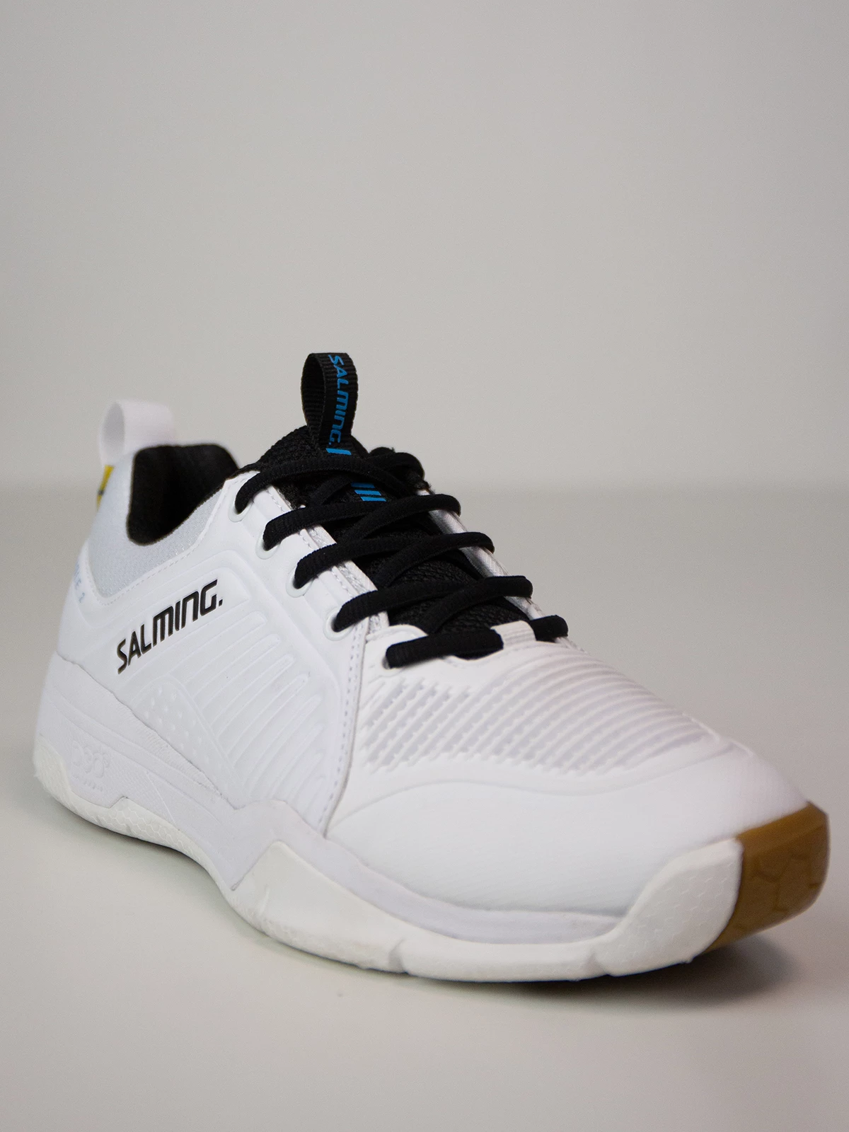
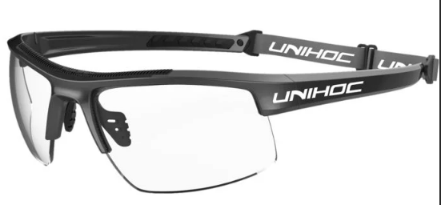
Säsongsplanering
Utrustning
Matchställ

Slide 10
Säsongsplanering
Tränarnas upplägg för seriespel
Närvaro
Uppträdande
Ha med bra mellanmål. Inte fika, godis eller energidryck

Slide 11
Cuper
Spelarnas önskemål är att spela 2-3 cuper i under säsongen
Sportringen cup (anmälda)
Torneå cup
Skellefteå cup
Hur finansierar vi cupspel?

Slide 12
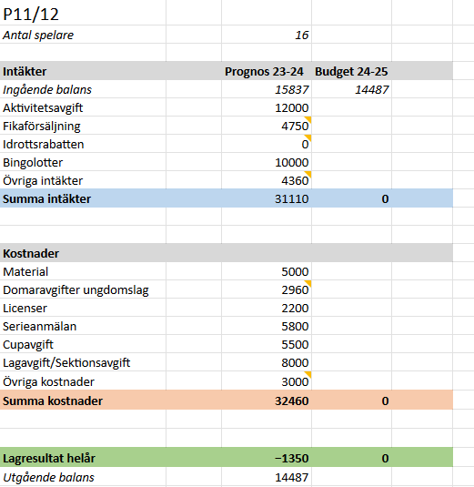
Ekonomi
Avgifter
Medlemsavgift (till klubben) 350 kr/600 familj
Aktivitetsavgift (till laget) 1019 kr för 2024
Lagavgift (till sektionen) 500 kr för 2024
Försäljning
Sponsring
Ekonomiansvarig
Notes:
Upprätta budget för laget (mall finns)
Ha kontakt med ekonomigruppen i sektionen Organisera försäljningar vid sammandrag
Betala domare Följa upp att medlems- och aktivitetsavgift betalas in
Organisera försäljning, aktiviteter och sponsring för att tjäna pengar till laget
Candy world – 5000 kr (möjligt)
Arctic Group - 5000 kr

Slide 13
Övrigt
Behov av stöd från föräldrar
Behov av hjälptränare
Föräldragrupper
Sekretariat
Fikagrupp
Försäljningsgrupp

Slide 14
Övriga frågor?

